Slide 1
Okoljska vzgoja I, ii, iii
IZBIRNI PREDMET – 7., 8. in 9. RAZRED
35 ur (32 ur – 9. razred) na leto oziroma 1 ura na teden
Izvajalka: Saška Šeško

Slide 2
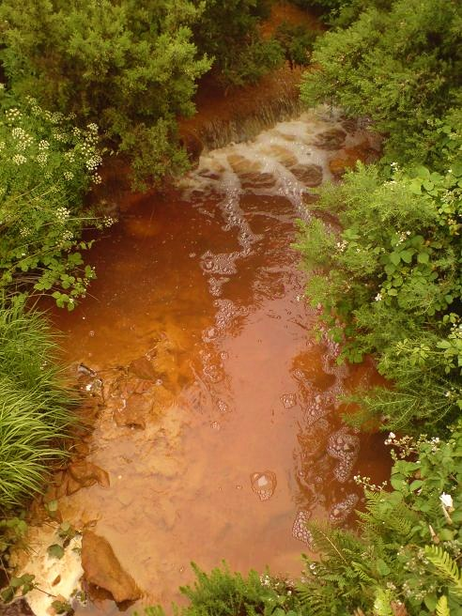
okoljska vzgoja
Interdisciplinaren predmet, povezuje in nadgrajuje znanja različnih naravoslovnih in družboslovnih predmetov.
Vzpodbuja „okoljsko pismenost“.
Okoljska vzgoja je vzgoja odgovornosti do vseh živih bitij in vzgoja za trajnostno prihodnost.
Usposablja učence, da bodo globlje razumeli okoljske pojave in probleme, njihove vzroke in načine reševanja, vključno s tveganji in konflikti v družbi.
Obravnava tako lokalne kot tudi državne in svetovne okoljske probleme.
By Cls14 - Own work, CC BY-SA 3.0, https://commons.wikimedia.org/w/index.php?curid=8860538

Slide 3
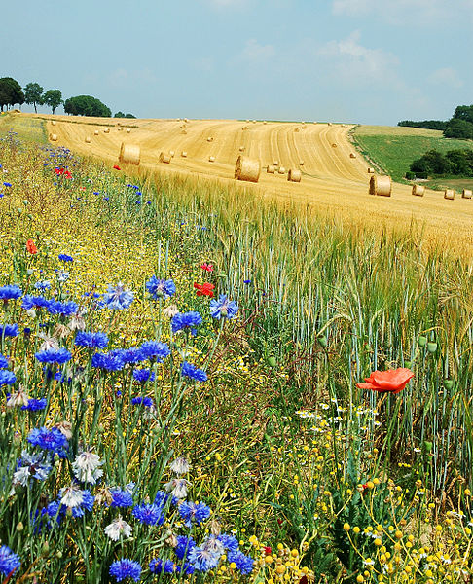
Kaj bomo preučevali
Pri predmetu se v obdobju treh let obravnava različne vsebinske sklope iz preglednice, iz vsake ravni en sklop na leto.
Prva raven | Druga raven
Voda | Biotska pestrost
Energija | Okolje včeraj, danes, jutri
Zrak | Okolje kot povezan sistem
Tla | Okolje in način življenja
https://en.wikipedia.org/wiki/Biodiversity

Slide 4
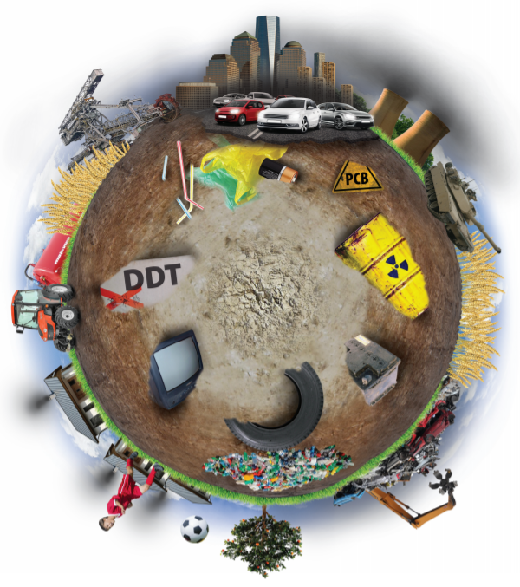
Moj predlog za prvo leto okoljske vzgoje
TLA
vloga tal v prehranjevalni verigi,
degradacija tal zaradi človekove dejavnosti (lokalno, globalno)
raba tal v našem šolskem okolišu.
BIOTSKA PESTROST
izumiranje lokalnih/globalnih sort,
zmanjševanje biotske raznovrstnosti – vzroki in posledice,
vpliv biološke pestrosti na življenje nasploh.
https://www.kis.si/f/docs/Mednarodno_leto_tal_Svetovni_dan_tal/Plakat_Onesnazenost_tal_A3.pdf

Slide 5
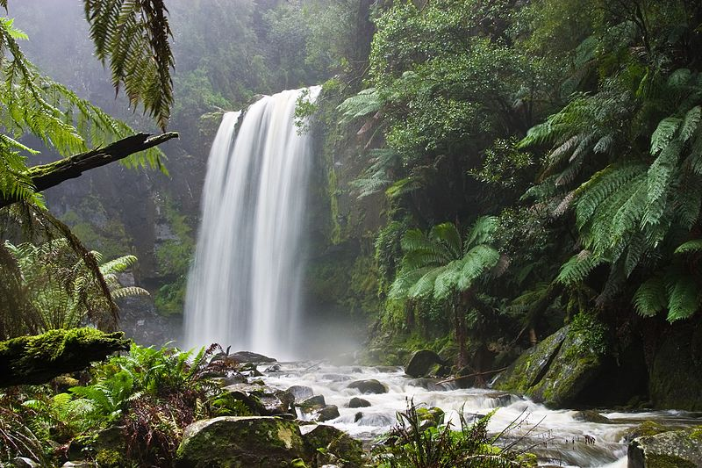
dobro je vedeti …
Učencem ni potrebno predmeta obiskovati vsa tri leta, lahko ga obiskujejo samo eno leto.
Delo poteka v mešanih skupinah učencev od 7. do 9. razreda.
Učenci bodo pri opredeljevanju in iskanju rešitev problemov sami povezovali že pridobljena znanja iz različnih predmetov.
https://en.wikipedia.org/wiki/File:Hopetoun_falls.jpg

Slide 6
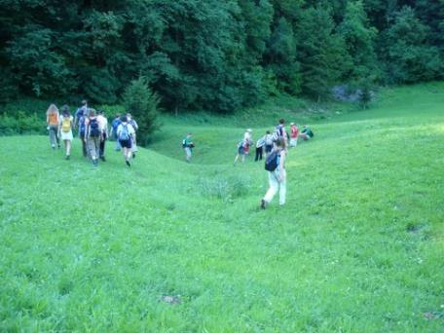
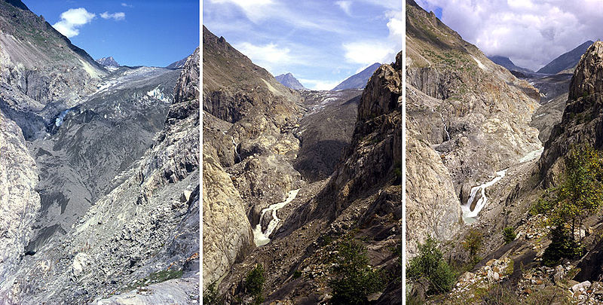
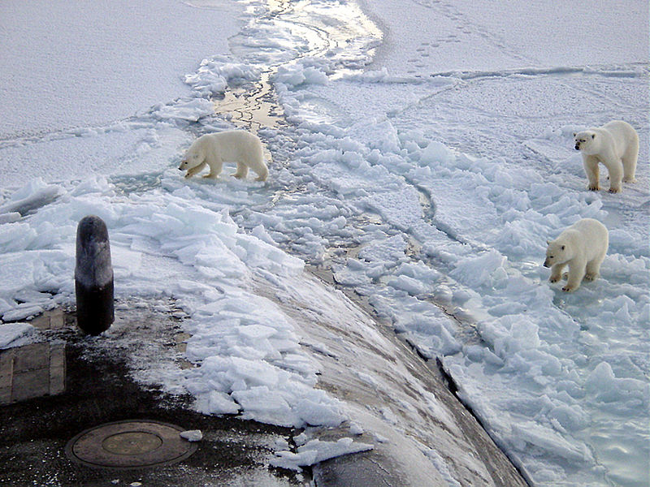
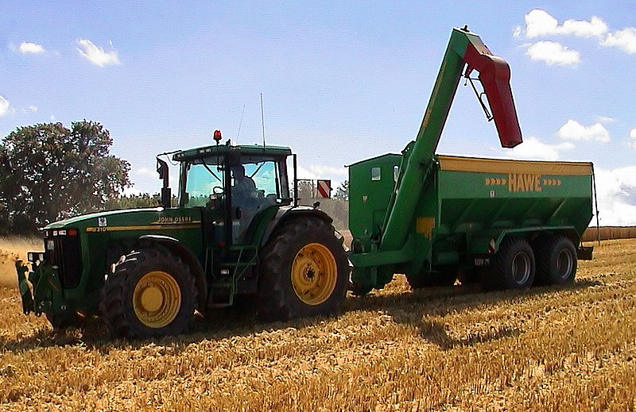
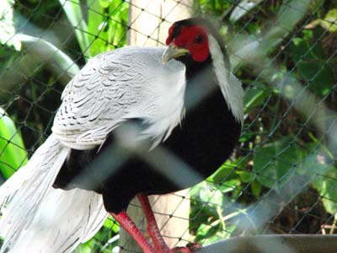
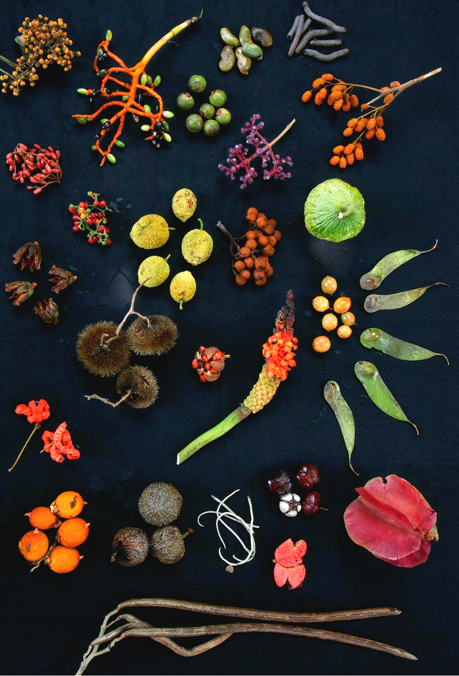
Še nekaj o našem delu
Delo ne poteka samo v razredu, ampak tudi na terenu v šolskem okolišu, na travniku, v gozdu, ob reki ali potoku.
Učenci bodo gradili kritičen odnos do okolja in človekovega vpliva nanj na podlagi dela na terenu, raziskovanja internetnih virov, branja člankov, gledanja dokumentarnih filmov.
Delo poteka na sproščen in zanimiv način.
Klasičnega preverjanja znanja za oceno ni, ocenjeni so izdelki (plakati, predstavitve, analize, priprava na aktivno sodelovanje pri pouku).
https://en.wikipedia.org/wiki/File:Gletscherschmelze.jpg
https://en.wikipedia.org/wiki/File:Polar_bears_near_north_pole.jpg
https://en.wikipedia.org/wiki/File:Ueberladewagen_(jha).jpg
https://en.wikipedia.org/wiki/Biodiversity
https://commons.wikimedia.org/w/index.php?curid=5370799

